Slide 1
Stabilizacja filmów
ADOM - seminarium
Łukasz Knigawka
Aleksei Haidukevich
https://learnopencv.com/video-stabilization-using-point-feature-matching-in-opencv/

Slide 2
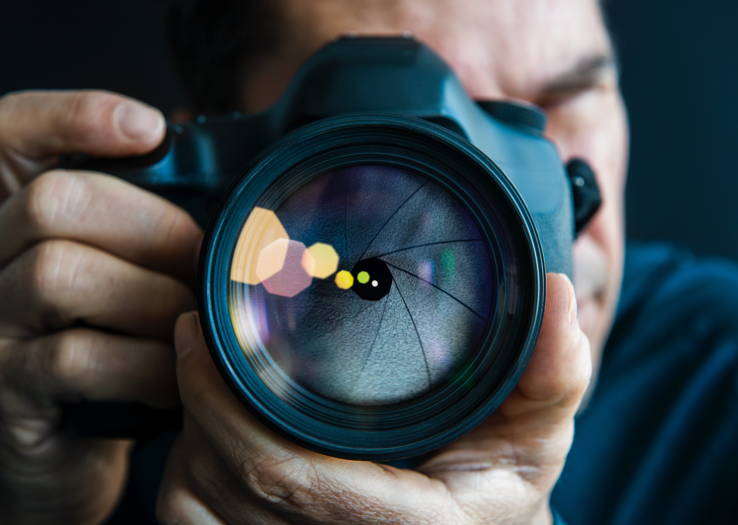
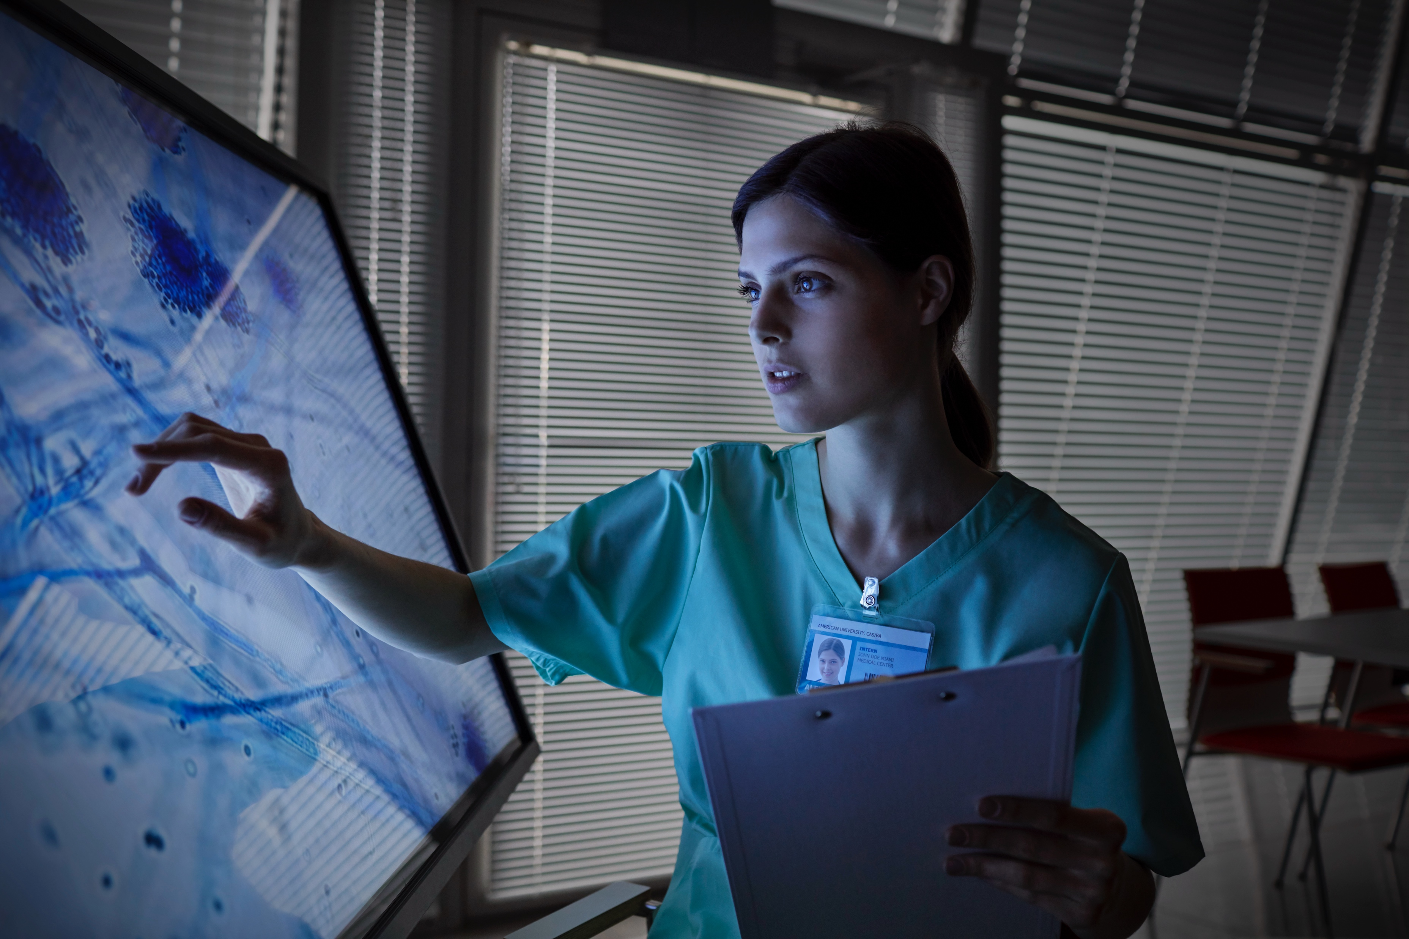
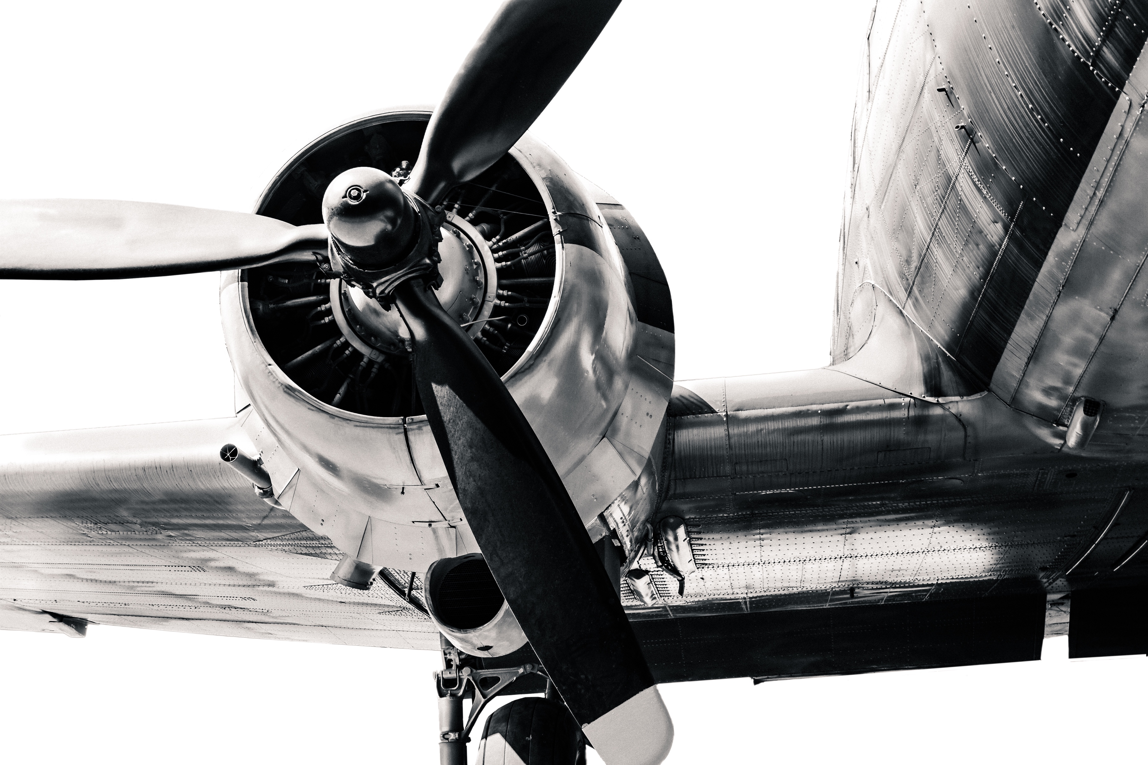
Stabilizacja filmów
Cel Redukcja efektu poruszania kamery na nagraniu.
Zastosowania Fotografia Medycyna Militaria

Slide 3
Schemat działania algorytmu stabilizacji
Sekwencja klatek
Sekwencja klatek
Sekwencja klatek
Wejściowa sekwencja klatek
Oszacowanie transformacji (translacja i rotacja)
Zastosowanie transformacji i wygładzania
Odnalezienie istotnych punktów
Wybór odpowiadających sobie punktów
Wyjściowa sekwencja klatek

Slide 4
Punkty charakterystyczne – istotne elementy obrazu
Deskryptory opisują otoczenie punktu
Cel: lokalizacja takich samych obiektów na dwóch obrazach
Detektory: goodFeaturesToTrack, SIFT*, FAST*, MSER*, SURF*, ORB, BRISK, AKAZE, KAZE
*omówione na wykładzie

Slide 5
Inne metody i algorytmy
[tu wymieniamy jakie inne metody/narzędzia – nie omówione na wykładach są wykorzystywane]

Slide 6
[Metoda 1]
[Krótko omawiamy pierwszą „nową” metodę wykorzystywaną w projekcie]
[ilustracje mile widziane]
[na kolejnych, tak samo skonstruowanych, slajdach omawiamy każdą tego typu metodę/algorytm – po jednej na slajd]

Slide 7
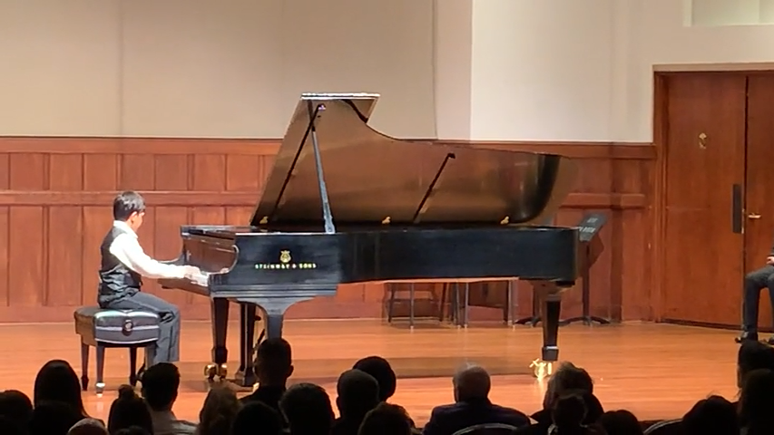
Wykorzystane dane

Slide 8
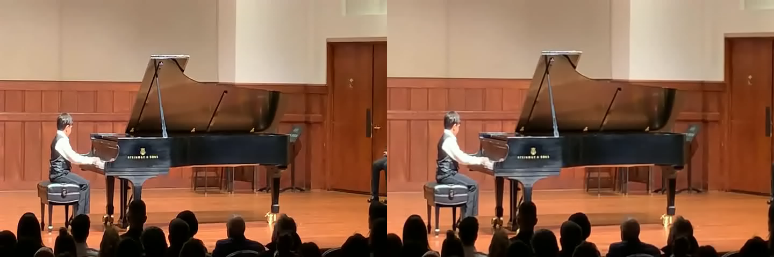
Wyniki

Slide 9
Porównanie detektorów
Detektor | Średni czas detekcji/klatka [s] | Średnia liczba cech
GOOD FEATURES | 0.0064 | 110.7
FAST | 0.0013 | 2359.8
AKAZE | 0.0511 | 839.1
KAZE | 0.1832 | 1032.4
ORB | 0.0079 | 500
SIFT | 0.0662 | 1151.4
MSER | 0.0532 | 339.5
BRISK | 0.0341 | 1463.4

Slide 10
Zalety rozwiązania
Dobra stabilność w przypadku ruchu o niskiej częstotliwości
Niskie zużycie pamięci
Stosunkowo szybkie, praktycznie możliwa stabilizacja online
Dobre rezultaty przy skalowaniu (zoomowaniu)

Slide 11
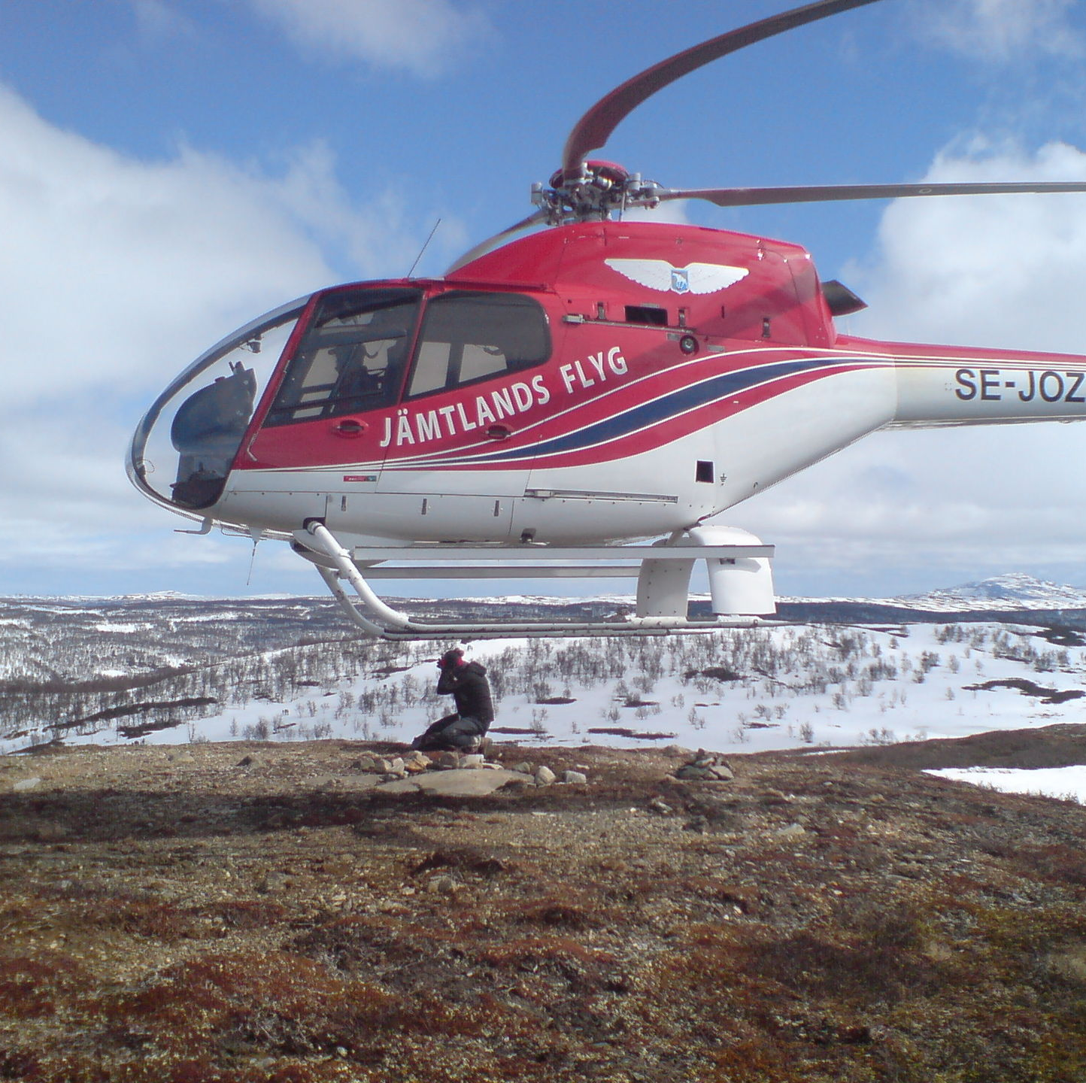
Wady rozwiązania
Słaba stabilność w przypadku ruchu o wysokiej częstotliwości
Nieoptymalne wyniki przy silnym rozmyciu ruchu (śledzenie nie powiedzie się)
Nie zadziała przy zniekształceniach typu rolling shutter

Slide 12
Wnioski i podsumowanie
Udało się zastosować różne detektory punktów charakterystycznych

Slide 13
Stabilizacja filmów
ADOM - seminarium
Łukasz Knigawka
Aleksei Haidukevich
https://learnopencv.com/video-stabilization-using-point-feature-matching-in-opencv/

